Slide 1

親愛的老師您好
感謝您選用本書作為授課教材，博碩文化準備本書精選簡報檔，特別摘錄重點提供給您授課專用。
說明：
1、本教具為非賣品，不得作為商業之用。
2、本教具僅授權使用原著作為授課教材之教師作為教學或研究等學術用途。
3、本教具未授權提供學生任何拷貝、影印、引用、翻印等行為。
4、教師若需申請網站或內容授權，可透過您的博碩業務協助處理，謝謝。
博碩文化：
總公司：台北縣汐止市新台五路一段112號10樓A棟
電話：(02) 2696-2869 分機 313 傳真：(02) 2696-2867
網址：www.drmaster.com.tw 客服信箱：school@drmaster.com.tw
出書提案信箱 schoolbook@drmaster.com.tw

Slide 2


網頁設計必學的程式實作技術
請老師填入姓名主講
課本：HTML5+CSS3+JavaScript
博碩文化出版發行

Slide 3
第一章 網頁入門須知
課前指引
網際網路應用越來越多元化，透過網頁就可以與瀏覽者進行資訊分享、溝通，甚至是產生互動。
如果各位也想自己來製作網頁，那麼就必須對於網站與網頁的相關知識有基本的認識，弄清楚基本觀念之後，相信對於製作網頁會有很大的幫助。

Slide 4


章節大綱
1-1 Internet與WWW
1-2 網站與網頁
備註：可依進度點選小節

Slide 5

1-1 Internet與WWW
Internet上的服務
WWW(全球資訊網)
E-Mail(電子郵件)
FTP(File Transfer Protocol，檔案傳輸協定)

Slide 6
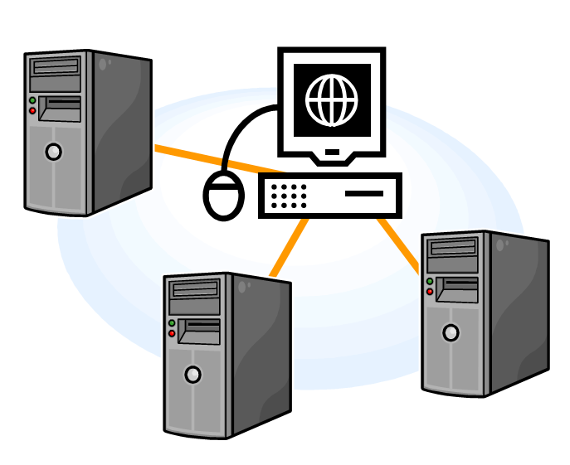
1-1-1全球資訊網 (World Wide Web)
WWW Server
WWW Server
WWW Server
全球資訊網是由眾多的WWWServer相連而成

Slide 7

1-1-2電子郵件(E-Mail)
合法的E-Mail帳號
如何申請E-Mail帳號？
  1.「Yahoo!奇摩」電子信箱：http://mail.yahoo.com.tw/
  2.Gmail 電子信箱：http://www.google.com.tw
  3. Windows Live Hotmail：http://tw.msn.com/
使用者帳號 @ 郵件主機
例如：
brian@msa.hinet.net

Slide 8
1-1-3檔案傳輸(FTP)
中山大學檔案伺服器 網址：http://ftp.cis.nctu.edu.tw/
義守大學檔案伺服器 網址：http://ftp.isu.edu.tw/

Slide 9

1-2 網站與網頁
1-2-1 何謂網站及網頁
何謂網站
網頁
HTTP協定
客戶端
伺服器端

Slide 10
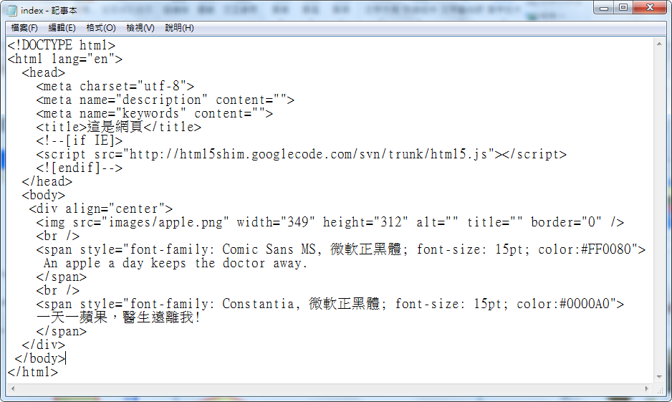

何謂網頁？
這是HTML文件
這是瀏覽器

Slide 11
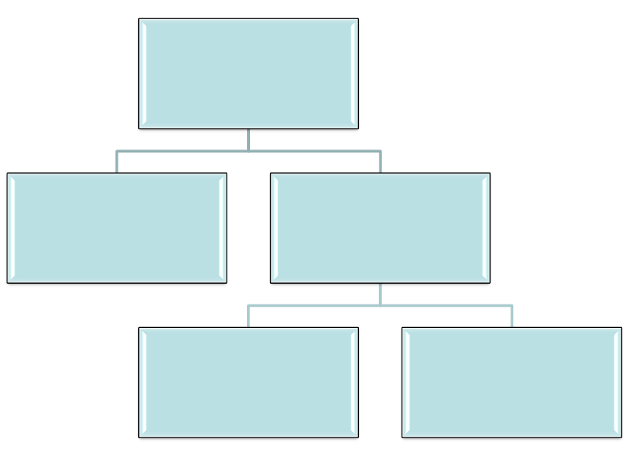
網頁的類型
網頁
靜態網頁
(純HTML)
動態網頁
客戶端處理
HTML
+
(JavaScript、VBScript)
伺服器端處理
HTML
+
(ASP、PHP、JSP)

Slide 12
1-2-2網址的組成
網址(Universal Resource Locator，簡稱URL)
存取方式://完整主機網域名稱/目錄路徑/網頁文件檔名
例如高鐵的時刻表網頁URL如下：
http://www.thsrc.com.tw/tw/ticketing/timetable.asp
網域名稱
thsrc.com.tw
國碼
機構型態
機構名稱

Slide 13
本章結束
Q&A討論時間

